Slide 3

基础课35 数列的综合问题
基础知识·诊断
考点聚焦·突破

Slide 4
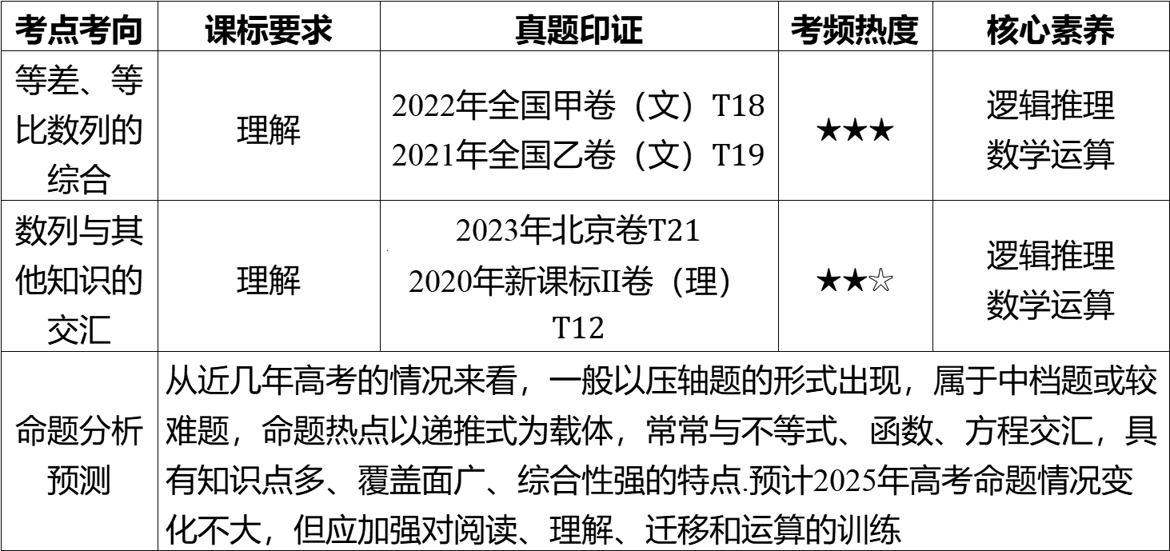
考点考向 | 课标要求 | 真题印证 | 考频热度 | 核心素养
等差、等 比数列的 综合 | 理解 | 2022年全国甲卷（文）$T18$ 2021年全国乙卷（文）$T19$ | ★★★ | 逻辑推理 数学运算
数列与其 他知识的 交汇 | 理解 | 2023年北京卷$T21$ #b# 2020年新课标Ⅱ卷（理） $T12$ | ★★☆ | 逻辑推理 数学运算
命题分析 预测 | 从近几年高考的情况来看，一般以压轴题的形式出现，属于中档题或较 难题，命题热点以递推式为载体，常常与不等式、函数、方程交汇，具 有知识点多、覆盖面广、综合性强的特点.预计2025年高考命题情况变 化不大，但应加强对阅读、理解、迁移和运算的训练

Slide 5
基础知识·诊断

Slide 6

一、数列与函数
数列与函数的综合问题主要有以下两类：
1. 已知函数条件，解决数列问题，此类问题一般是利用函数的性质、图象研究数列问题；
2. 已知数列条件，解决函数问题，解决此类问题一般要充分利用数列的范围、公式、
求和方法等对式子化简变形.

Slide 7
二、数列中不等式恒成立的问题
数列中有关项或前$n$项和的恒成立问题，往往转化为数列的最值问题；项或前$n$ 项和
的不等关系可以利用不等式的性质或基本不等式求解.

Slide 8

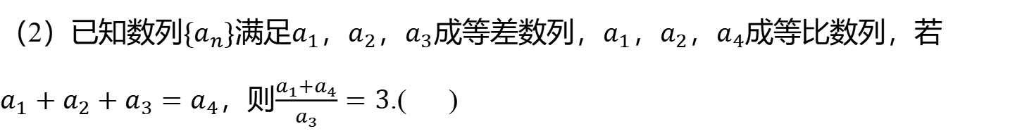
题组1 走出误区
1. 判一判.（对的打“√”，错的打“×”）
（1）已知等差数列$\{a_{n}\}$的公差$d>0$，等比数列$\{b_{n}\}$的公比为$q$，若$a_{1}=b_{1}=1$ ,
$a_{2}=b_{2}$,$a_{14}=b_{3}$，则$d+q=25$ .( )
×
（2）已知数列$\{a_{n}\}$满足$a_{1}$，$a_{2}$，$a_{3}$成等差数列，$a_{1}$，$a_{2}$，$a_{4}$ 成等比数列，若
$a_{1}+a_{2}+a_{3}=a_{4}$，则$\frac{a_{1}+a_{4}}{a_{3}}=3$ .( )
×

Slide 9
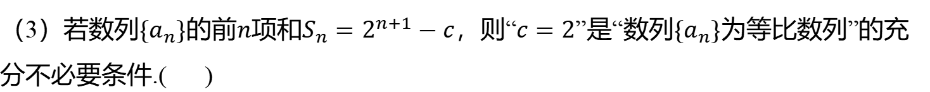
（3）若数列$\{a_{n}\}$的前$n$项和$S_{n}=2^{n+1}−c$，则“$c=2$”是“数列$\{a_{n}\}$ 为等比数列”的充
分不必要条件.( )
×
（4）若数列$\{a_{n}\}$满足$a_{n+1}=2a_{n}(a_{n}≠0,n∈N_{+})$，且$a_{2}$与$a_{4}$ 的等差中项是5，则
$a_{1}+a_{2}+⋯+a_{n}=2^{n}−1$ .( )
√

Slide 10
2.（易错题）记数列$\{a_{n}\}$的前$n$项和为$S_{n}$，已知$a_{1}=1$，$S_{n+1}=4a_{n}+1$ .设
$b_{n}=a_{n+1}−2a_{n}$，$c_{n}=\left|b_{n}−100\right|$，$T_{n}$为数列$\{c_{n}\}$的前$n$项和，则$T_{10}=$ ______.
1994
【易错点】忽视对$\left|b_{n}−100\right|$中$b_{n}−100$ 的符号的分类讨论致错.

Slide 11
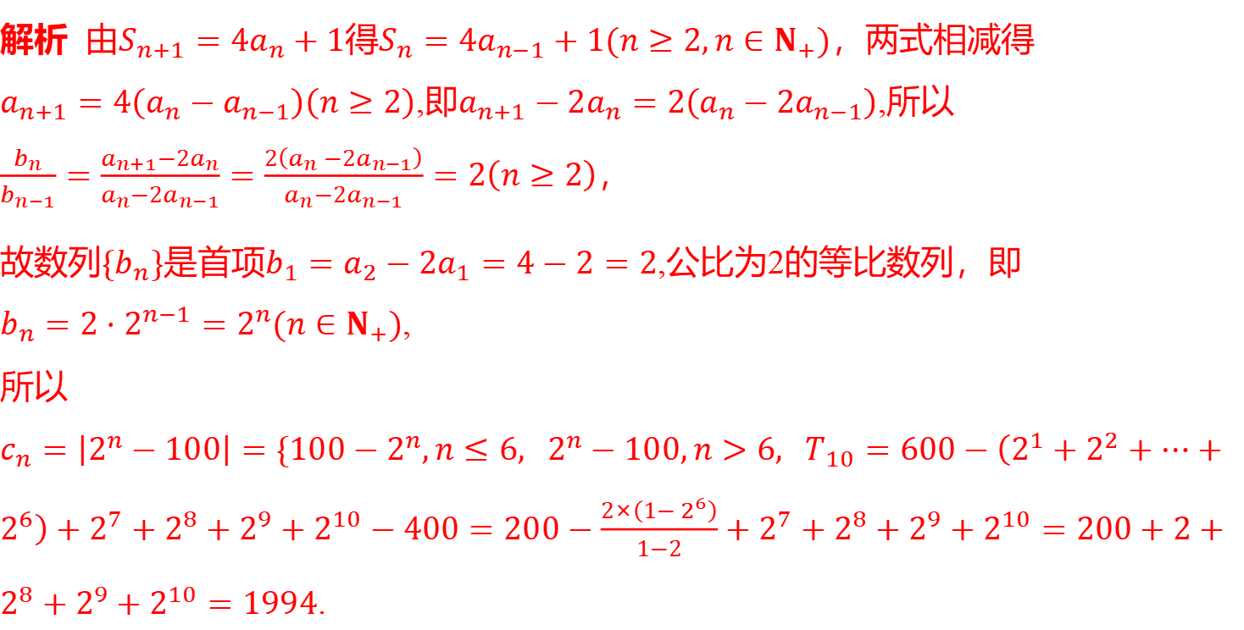
解析 由$S_{n+1}=4a_{n}+1$得$S_{n}=4a_{n−1}+1(n≥2,n∈N_{+})$ ，两式相减得
$a_{n+1}=4\left(a_{n}−a_{n−1}\right)\left(n≥2\right)$,即$a_{n+1}−2a_{n}=2\left(a_{n}−2a_{n−1}\right)$ ,所以
$\frac{b_{n}}{b_{n−1}}=\frac{a_{n+1}−2a_{n}}{a_{n}−2a_{n−1}}=\frac{2\left(a_{n}−2a_{n−1}\right)}{a_{n}−2a_{n−1}}=2\left(n≥2\right)$ ，
故数列$\{b_{n}\}$是首项$b_{1}=a_{2}−2a_{1}=4−2=2$ ,公比为2的等比数列，即
$b_{n}=2⋅2^{n−1}=2^{n}(n∈N_{+})$ ,
所以
$c_{n}=\left|2^{n}−100\right|=\{100−2^{n},n≤6, 2^{n}−100,n>6, T_{10}=600−\left(2^{1}+2^{2}+⋯+2^{6}\right)+2^{7}+2^{8}+2^{9}+2^{10}−400=200−\frac{2×\left(1−2^{6}\right)}{1−2}+2^{7}+2^{8}+2^{9}+2^{10}=200+2+2^{8}+2^{9}+2^{10}=1994$ .

Slide 12

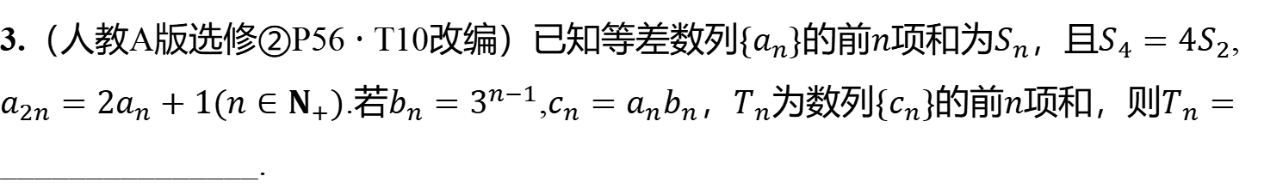
题组2 走进教材
3.（人教A版选修②P56 · T10改编）已知等差数列$\{a_{n}\}$的前$n$项和为$S_{n}$，且$S_{4}=4S_{2}$ ,
$a_{2n}=2a_{n}+1(n∈N_{+})$.若$b_{n}=3^{n−1}$,$c_{n}=a_{n}b_{n}$，$T_{n}$为数列$\{c_{n}\}$的前$n$项和，则$T_{n}=$
_______________.
$1+\left(n−1\right)⋅3^{n}$

Slide 13
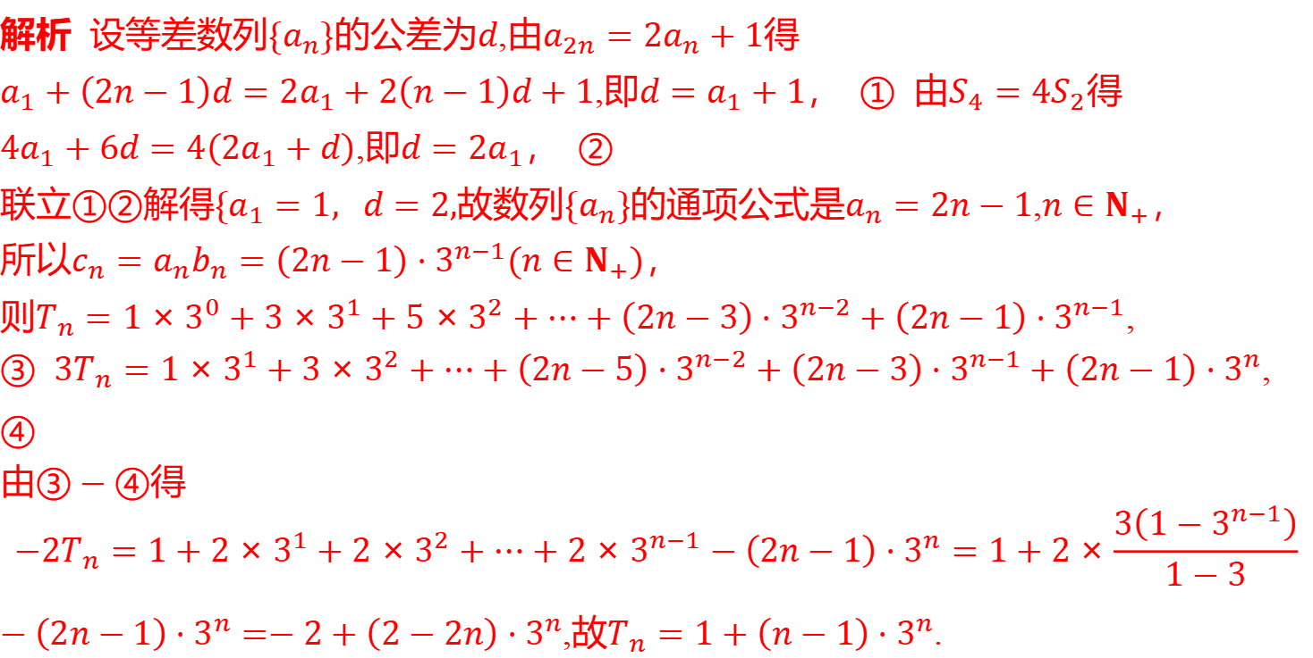
解析 设等差数列$\{a_{n}\}$的公差为$d$,由$a_{2n}=2a_{n}+1$ 得
$a_{1}+\left(2n−1\right)d=2a_{1}+2\left(n−1\right)d+1$,即$d=a_{1}+1$， ① 由$S_{4}=4S_{2}$ 得
$4a_{1}+6d=4\left(2a_{1}+d\right)$,即$d=2a_{1}$ ， ②
联立①②解得$\{a_{1}=1, d=2,$故数列$\{a_{n}\}$的通项公式是$a_{n}=2n−1$,$n∈N_{+}$ ，
所以$c_{n}=a_{n}b_{n}=\left(2n−1\right)⋅3^{n−1}(n∈N_{+})$ ，
则$T_{n}=1×3^{0}+3×3^{1}+5×3^{2}+⋯+\left(2n−3\right)⋅3^{n−2}+\left(2n−1\right)⋅3^{n−1}$ ,
$③ 3T_{n}=1×3^{1}+3×3^{2}+⋯+\left(2n−5\right)⋅3^{n−2}+\left(2n−3\right)⋅3^{n−1}+\left(2n−1\right)⋅3^{n}$ ,
④
由$③−④$ 得
$$−2T_{n}=1+2×3^{1}+2×3^{2}+⋯+2×3^{n−1}−\left(2n−1\right)⋅3^{n}=1+2×\frac{3\left(1−3^{n−1}\right)}{1−3}$$
$−\left(2n−1\right)⋅3^{n}=−2+\left(2−2n\right)⋅3^{n}$,故$T_{n}=1+\left(n−1\right)⋅3^{n}$ .

Slide 14
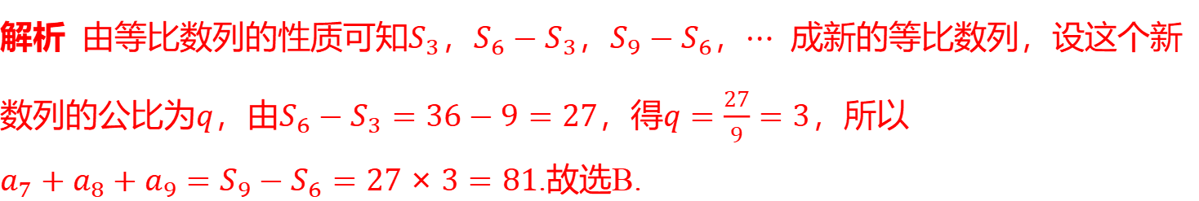
4.（人教A版选修②P37 · 例9改编）设等比数列$\{a_{n}\}$的前$n$项和为$S_{n}$，若$S_{3}=9$ ，
$S_{6}=36$，则$a_{7}+a_{8}+a_{9}=$ ( ) .
B
A..144 B..81 C..45 D..63
解析 由等比数列的性质可知$S_{3}$，$S_{6}−S_{3}$，$S_{9}−S_{6}$，$⋯$ 成新的等比数列，设这个新
数列的公比为$q$，由$S_{6}−S_{3}=36−9=27$，得$q=\frac{27}{9}=3$ ，所以
$a_{7}+a_{8}+a_{9}=S_{9}−S_{6}=27×3=81$ .故选B.

Slide 15
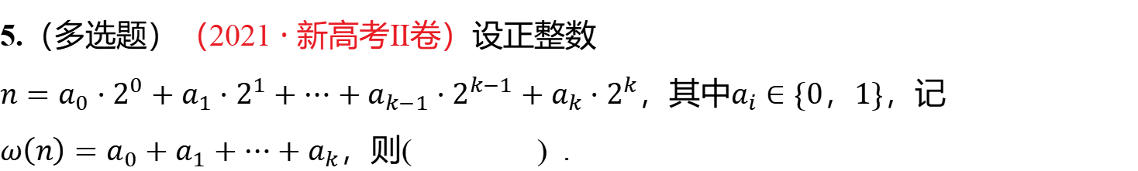
题组3 走向高考
5.（多选题）（2021 · 新高考Ⅱ卷）设正整数
$n=a_{0}⋅2^{0}+a_{1}⋅2^{1}+⋯+a_{k−1}⋅2^{k−1}+a_{k}⋅2^{k}$，其中$a_{i}∈\{0$，$1\}$ ，记
$ω\left(n\right)=a_{0}+a_{1}+⋯+a_{k}$ ，则( ) .
ACD
A.$ω\left(2n\right)=ω\left(n\right)$ B.$ω\left(2n+3\right)=ω\left(n\right)+1$
C.$ω\left(8n+5\right)=ω\left(4n+3\right)$ D.$ω\left(2^{n}−1\right)=n$

Slide 16
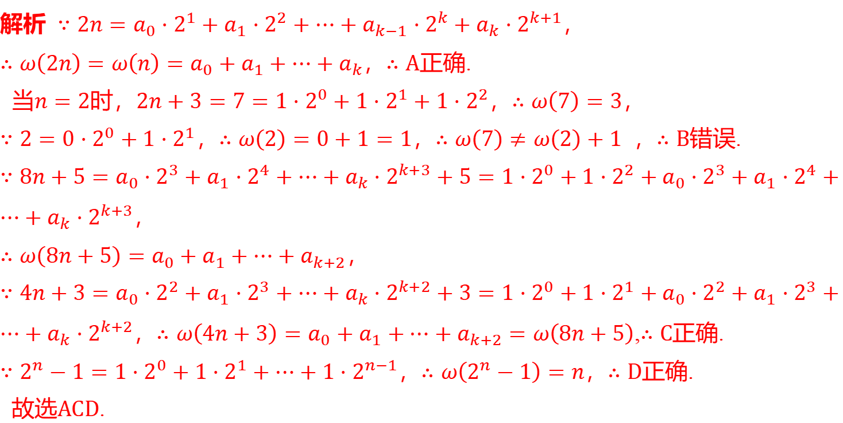
解析 $∵2n=a_{0}⋅2^{1}+a_{1}⋅2^{2}+⋯+a_{k−1}⋅2^{k}+a_{k}⋅2^{k+1}$ ，
$∴ω\left(2n\right)=ω\left(n\right)=a_{0}+a_{1}+⋯+a_{k}$，$∴A$ 正确.
当$n=2$时，$2n+3=7=1⋅2^{0}+1⋅2^{1}+1⋅2^{2}$，$∴ω\left(7\right)=3$ ，
$∵2=0⋅2^{0}+1⋅2^{1}$，$∴ω\left(2\right)=0+1=1$，$∴ω\left(7\right)≠ω\left(2\right)+1$ ，$∴B$ 错误.
$∵8n+5=a_{0}⋅2^{3}+a_{1}⋅2^{4}+⋯+a_{k}⋅2^{k+3}+5=1⋅2^{0}+1⋅2^{2}+a_{0}⋅2^{3}+a_{1}⋅2^{4}+⋯+a_{k}⋅2^{k+3}$ ，
$∴ω\left(8n+5\right)=a_{0}+a_{1}+⋯+a_{k+2}$ ，
$∵4n+3=a_{0}⋅2^{2}+a_{1}⋅2^{3}+⋯+a_{k}⋅2^{k+2}+3=1⋅2^{0}+1⋅2^{1}+a_{0}⋅2^{2}+a_{1}⋅2^{3}+⋯+a_{k}⋅2^{k+2}$，$∴ω\left(4n+3\right)=a_{0}+a_{1}+⋯+a_{k+2}=ω\left(8n+5\right)$,$∴C$ 正确.
$∵2^{n}−1=1⋅2^{0}+1⋅2^{1}+⋯+1⋅2^{n−1}$，$∴ω\left(2^{n}−1\right)=n$，$∴D$ 正确.
故选$ACD$ .

Slide 17
考点聚焦·突破

Slide 18
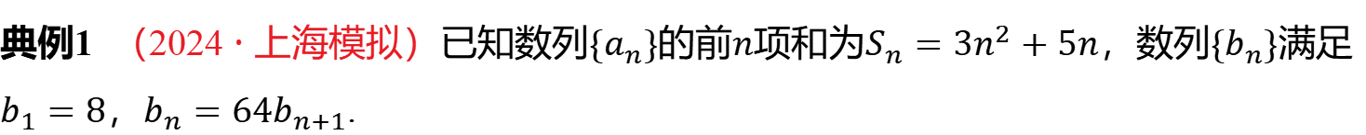
考点一 等差、等比数列的综合问题［师生共研］
典例1 （2024 · 上海模拟）已知数列$\{a_{n}\}$的前$n$项和为$S_{n}=3n^{2}+5n$，数列$\{b_{n}\}$ 满足
$b_{1}=8$，$b_{n}=64b_{n+1}$ .
（1）求证：$\{a_{n}\}$ 是等差数列.
（2）是否存在常数$a$,$b$，使得对一切正整数$n$，都有$a_{n}=\log_{a}b_{n}+b$ 成立？若存在，
求出$a$，$b$ 的值；若不存在，说明理由.

Slide 19
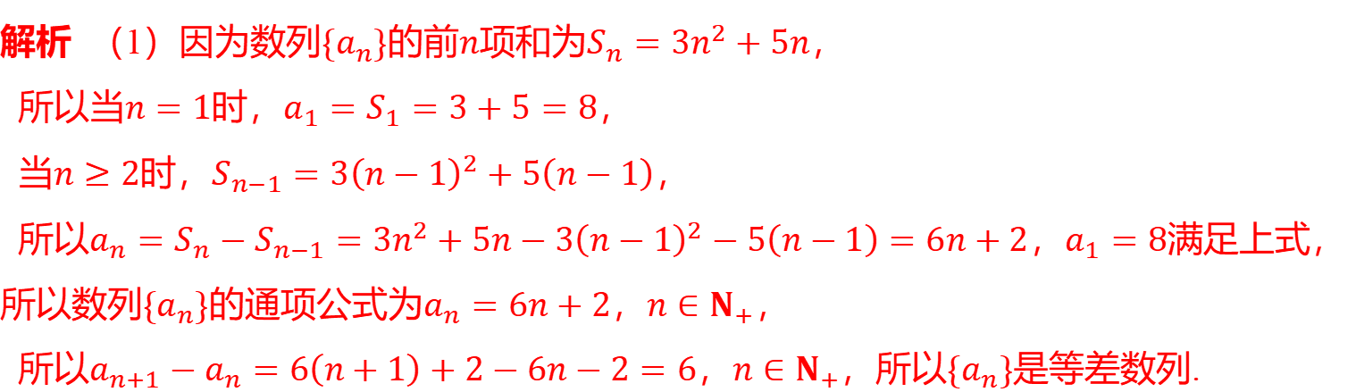
解析 （1）因为数列$\{a_{n}\}$的前$n$项和为$S_{n}=3n^{2}+5n$ ，
所以当$n=1$时，$a_{1}=S_{1}=3+5=8$ ，
当$n≥2$时，$S_{n−1}=3{\left(n−1\right)}^{2}+5\left(n−1\right)$ ，
所以$a_{n}=S_{n}−S_{n−1}=3n^{2}+5n−3{\left(n−1\right)}^{2}−5\left(n−1\right)=6n+2$，$a_{1}=8$ 满足上式，
所以数列$\{a_{n}\}$的通项公式为$a_{n}=6n+2$，$n∈N_{+}$，
所以$a_{n+1}−a_{n}=6\left(n+1\right)+2−6n−2=6$，$n∈N_{+}$，所以$\{a_{n}\}$ 是等差数列.

Slide 20
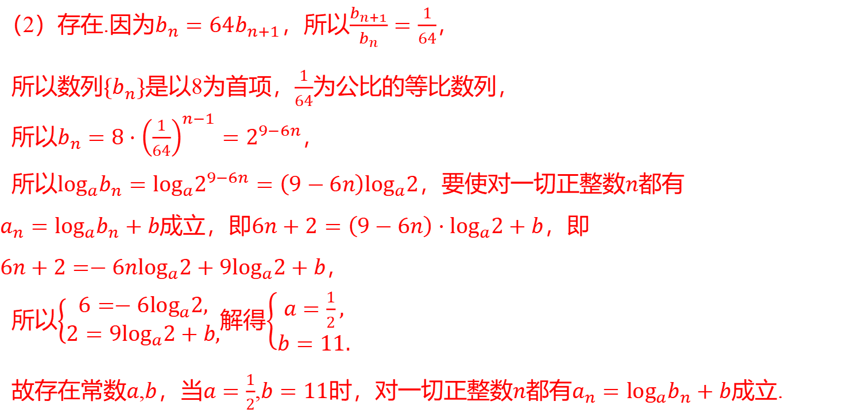
（2）存在.因为$b_{n}=64b_{n+1}$，所以$\frac{b_{n+1}}{b_{n}}=\frac{1}{64}$ ，
所以数列$\{b_{n}\}$是以8为首项，$\frac{1}{64}$ 为公比的等比数列，
所以$b_{n}=8⋅{\left(\frac{1}{64}\right)}^{n−1}=2^{9−6n}$ ，
所以$\log_{a}b_{n}=\log_{a}2^{9−6n}=\left(9−6n\right)\log_{a}2$，要使对一切正整数$n$ 都有
$a_{n}=\log_{a}b_{n}+b$成立，即$6n+2=\left(9−6n\right)⋅\log_{a}2+b$ ，即
$6n+2=−6n\log_{a}2+9\log_{a}2+b$ ，
所以$\left\{\begin{aligned}&6=−6\log_{a}2, \\ &2=9\log_{a}2+b,\end{aligned}\right.$解得$\left\{\begin{aligned}&a=\frac{1}{2}, \\ &b=11.\end{aligned}\right.$
故存在常数$a$,$b$，当$a=\frac{1}{2}$,$b=11$时，对一切正整数$n$都有$a_{n}=\log_{a}b_{n}+b$ 成立.

Slide 21

等差数列、等比数列综合问题的解题策略
1. 分析已知条件和求解目标，为最终解决问题设置中间问题，例如求和需要先求出
通项、求通项需要先求出首项和公差（公比）等，确定解题的顺序.
2. 注意细节：在等差数列与等比数列综合问题中，若等比数列的公比不能确定，则
要看其是否有等于1的可能，在数列的通项问题中第一项和后面的项能否用同一个
公式表示等，这些细节对解题的影响也是巨大的.

Slide 22

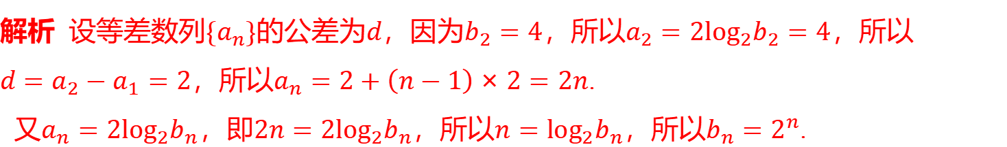
（2024 · 滨州模拟）已知等差数列$\{a_{n}\}$和等比数列$\{b_{n}\}$满足$a_{1}=2$，$b_{2}=4$ ，
$a_{n}=2\log_{2}b_{n}$，$n∈N_{+}$.
（1）求数列$\{a_{n}\}$，$\{b_{n}\}$ 的通项公式；
解析 设等差数列$\{a_{n}\}$的公差为$d$，因为$b_{2}=4$，所以$a_{2}=2\log_{2}b_{2}=4$ ，所以
$d=a_{2}−a_{1}=2$，所以$a_{n}=2+\left(n−1\right)×2=2n$ .
又$a_{n}=2\log_{2}b_{n}$，即$2n=2\log_{2}b_{n}$，所以$n=\log_{2}b_{n}$，所以$b_{n}=2^{n}$ .

Slide 23
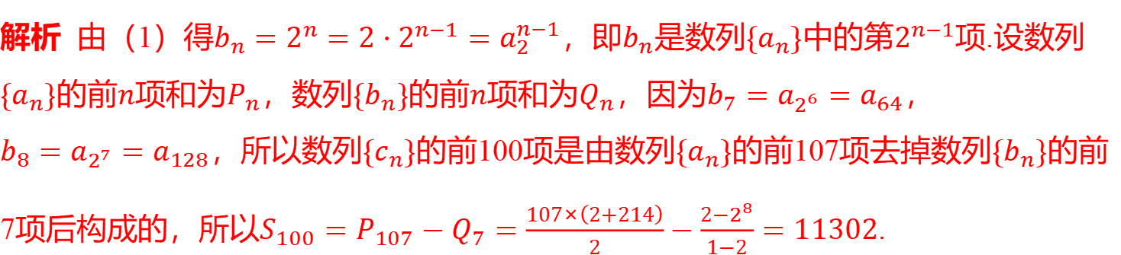
（2）将数列$\{a_{n}\}$中不在数列$\{b_{n}\}$中的项按从小到大的顺序排列构成数列$\{c_{n}\}$ ，记数
列$\{c_{n}\}$的前$n$项和为$S_{n}$，求$S_{100}$ .
解析 由（1）得$b_{n}=2^{n}=2⋅2^{n−1}=a_{2}^{n−1}$，即$b_{n}$是数列$\{a_{n}\}$中的第$2^{n−1}$ 项.设数列
$\{a_{n}\}$的前$n$项和为$P_{n}$，数列$\{b_{n}\}$的前$n$项和为$Q_{n}$，因为$b_{7}=a_{2^{6}}=a_{64}$ ，
$b_{8}=a_{2^{7}}=a_{128}$，所以数列$\{c_{n}\}$的前100项是由数列$\{a_{n}\}$的前107项去掉数列$\{b_{n}\}$ 的前
7项后构成的，所以$S_{100}=P_{107}−Q_{7}=\frac{107×\left(2+214\right)}{2}−\frac{2−2^{8}}{1−2}=11302$ .

Slide 24

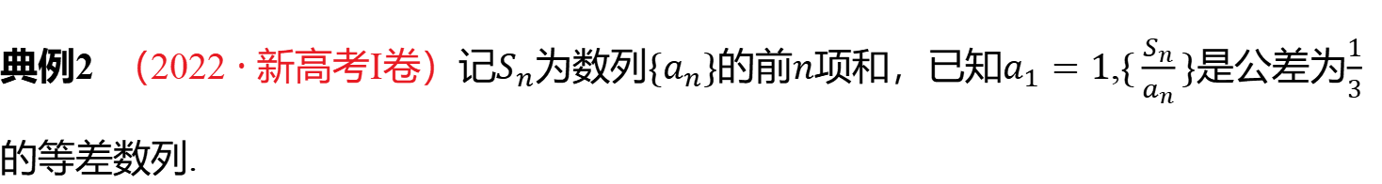
考点二 数列与其他知识的交汇问题［多维探究］
&1& 数列与不等式
典例2 （2022 · 新高考Ⅰ卷）记$S_{n}$为数列$\{a_{n}\}$的前$n$项和，已知$a_{1}=1$,$\{\frac{S_{n}}{a_{n}}\}$是公差为$\frac{1}{3}$
的等差数列.
（1）求数列$\{a_{n}\}$ 的通项公式.
（2）求证：$\frac{1}{a_{1}}+\frac{1}{a_{2}}+⋯+\frac{1}{a_{n}}<2$ .

Slide 25
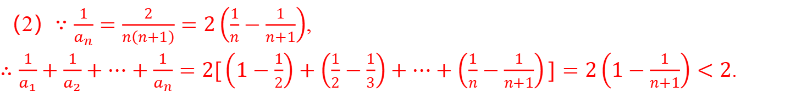
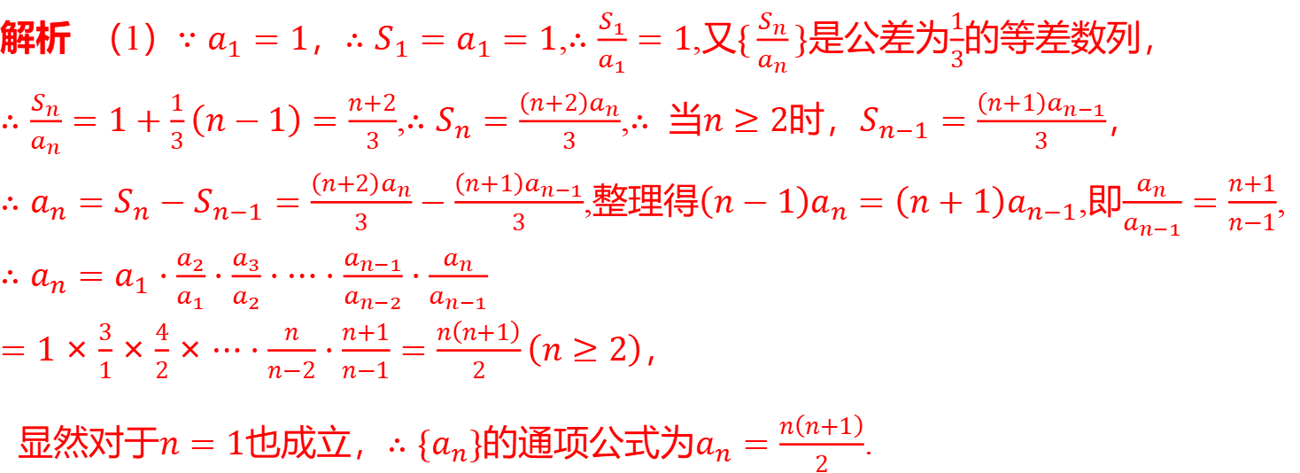
解析 （1）$∵a_{1}=1$，$∴S_{1}=a_{1}=1$,$∴\frac{S_{1}}{a_{1}}=1$,又$\{\frac{S_{n}}{a_{n}}\}$是公差为$\frac{1}{3}$ 的等差数列，
$∴\frac{S_{n}}{a_{n}}=1+\frac{1}{3}\left(n−1\right)=\frac{n+2}{3}$,$∴S_{n}=\frac{\left(n+2\right)a_{n}}{3}$,$∴$ 当$n≥2$时，$S_{n−1}=\frac{\left(n+1\right)a_{n−1}}{3}$ ，
$∴a_{n}=S_{n}−S_{n−1}=\frac{\left(n+2\right)a_{n}}{3}−\frac{\left(n+1\right)a_{n−1}}{3}$,整理得$\left(n−1\right)a_{n}=\left(n+1\right)a_{n−1}$,即$\frac{a_{n}}{a_{n−1}}=\frac{n+1}{n−1}$ ,
$∴a_{n}=a_{1}⋅\frac{a_{2}}{a_{1}}⋅\frac{a_{3}}{a_{2}}⋅⋯⋅\frac{a_{n−1}}{a_{n−2}}⋅\frac{a_{n}}{a_{n−1}}$
$=1×\frac{3}{1}×\frac{4}{2}×⋯⋅\frac{n}{n−2}⋅\frac{n+1}{n−1}=\frac{n\left(n+1\right)}{2}\left(n≥2\right)$ ，
显然对于$n=1$也成立，$∴\{a_{n}\}$的通项公式为$a_{n}=\frac{n\left(n+1\right)}{2}$ .
（2）$∵\frac{1}{a_{n}}=\frac{2}{n\left(n+1\right)}=2\left(\frac{1}{n}−\frac{1}{n+1}\right)$ ,
$∴\frac{1}{a_{1}}+\frac{1}{a_{2}}+⋯+\frac{1}{a_{n}}=2[\left(1−\frac{1}{2}\right)+\left(\frac{1}{2}−\frac{1}{3}\right)+⋯+\left(\frac{1}{n}−\frac{1}{n+1}\right)]=2\left(1−\frac{1}{n+1}\right)<2$ .

Slide 26
数列与不等式的结合，不仅应熟练掌握数列的通项公式、求和公式，还要灵活运用
不等式证明、不等式恒成立问题的处理方法.

Slide 27

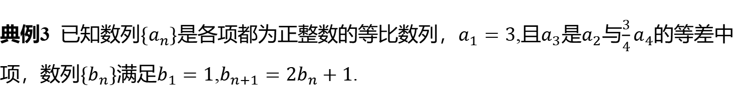
&2& 数列与函数
典例3 已知数列$\{a_{n}\}$是各项都为正整数的等比数列，$a_{1}=3$,且$a_{3}$是$a_{2}$与$\frac{3}{4}a_{4}$ 的等差中
项，数列$\{b_{n}\}$满足$b_{1}=1$,$b_{n+1}=2b_{n}+1$ .
（1）求数列$\{a_{n}\}$,$\{b_{n}\}$ 的通项公式;
（2）若$k⋅\frac{b_{n}+5}{2}−a_{n}≥8n+2k−24$对任意$n∈N_{+}$恒成立，求实数$k$ 的取值范围.

Slide 28
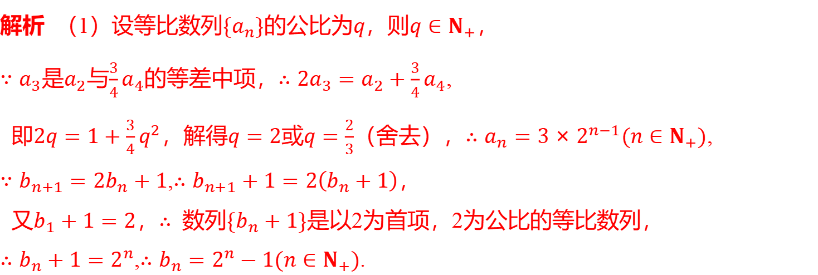
解析 （1）设等比数列$\{a_{n}\}$的公比为$q$，则$q∈N_{+}$，
$∵a_{3}$是$a_{2}$与$\frac{3}{4}a_{4}$的等差中项，$∴2a_{3}=a_{2}+\frac{3}{4}a_{4}$ ,
即$2q=1+\frac{3}{4}q^{2}$，解得$q=2$或$q=\frac{2}{3}$（舍去），$∴a_{n}=3×2^{n−1}(n∈N_{+})$ ,
$∵b_{n+1}=2b_{n}+1$,$∴b_{n+1}+1=2\left(b_{n}+1\right)$ ，
又$b_{1}+1=2$，$∴$ 数列$\{b_{n}+1\}$ 是以2为首项，2为公比的等比数列，
$∴b_{n}+1=2^{n}$,$∴b_{n}=2^{n}−1(n∈N_{+})$ .

Slide 29
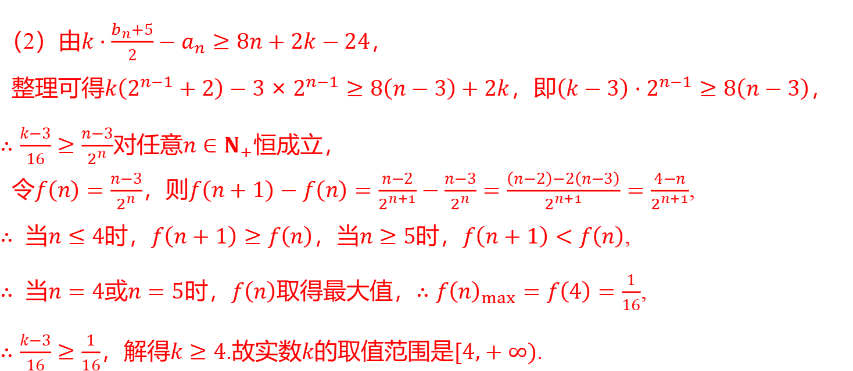
（2）由$k⋅\frac{b_{n}+5}{2}−a_{n}≥8n+2k−24$ ，
整理可得$k\left(2^{n−1}+2\right)−3×2^{n−1}≥8\left(n−3\right)+2k$，即$\left(k−3\right)⋅2^{n−1}≥8\left(n−3\right)$ ，
$∴\frac{k−3}{16}≥\frac{n−3}{2^{n}}$对任意$n∈N_{+}$恒成立，
令$f\left(n\right)=\frac{n−3}{2^{n}}$，则$f\left(n+1\right)−f\left(n\right)=\frac{n−2}{2^{n+1}}−\frac{n−3}{2^{n}}=\frac{\left(n−2\right)−2\left(n−3\right)}{2^{n+1}}=\frac{4−n}{2^{n+1}}$ ,
$∴$ 当$n≤4$时，$f\left(n+1\right)≥f\left(n\right)$，当$n≥5$时，$f\left(n+1\right)<f\left(n\right)$ ,
$∴$ 当$n=4$或$n=5$时，$f\left(n\right)$取得最大值，$∴f{\left(n\right)}_{max}=f\left(4\right)=\frac{1}{16}$ ,
$∴\frac{k−3}{16}≥\frac{1}{16}$，解得$k≥4$.故实数$k$的取值范围是$[4,+∞)$ .

Slide 30
解题时要注意数列与函数的内在联系，灵活运用函数的思想求解.在求解过程中往往
会遇到数列的求和、和的最值问题，利用函数性质或不等式性质求解较为常规.

Slide 31

1. 设递增等差数列$\{b_{n}\}$满足$b_{2}=3$，且$2+b_{1}$，$3+b_{2}$，$7+\frac{1}{2}b_{3}$ 成等比数列.
（1）求数列$\{b_{n}\}$ 的通项公式；
（2）设$T_{n}=\frac{1}{b_{1}^{2}}+\frac{1}{b_{2}^{2}}+⋯+\frac{1}{b_{n}^{2}}$,试确定$T_{n}$与$\frac{3}{4}$ 的大小关系，并给出证明.

Slide 32
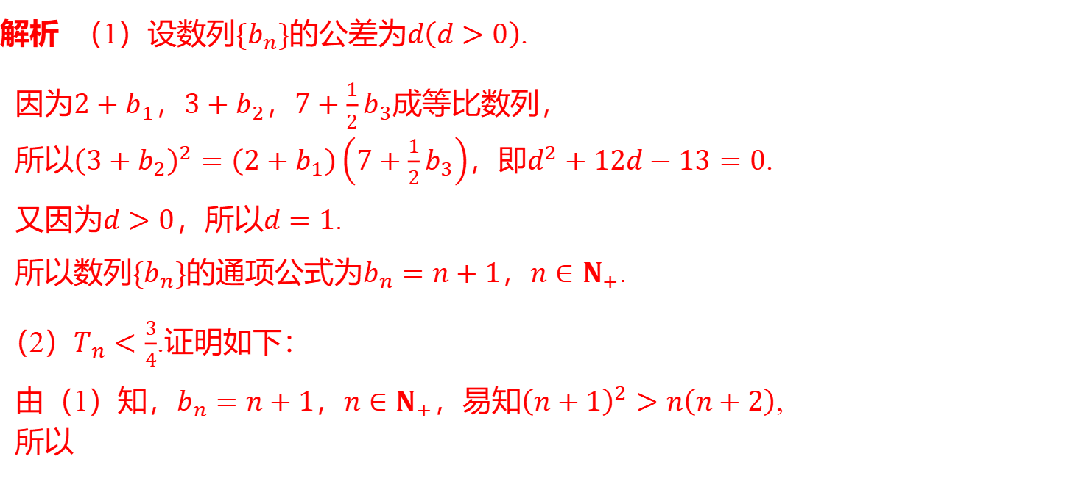
解析 （1）设数列$\{b_{n}\}$的公差为$d\left(d>0\right)$ .
因为$2+b_{1}$，$3+b_{2}$，$7+\frac{1}{2}b_{3}$ 成等比数列，
所以${\left(3+b_{2}\right)}^{2}=\left(2+b_{1}\right)\left(7+\frac{1}{2}b_{3}\right)$，即$d^{2}+12d−13=0$ .
又因为$d>0$，所以$d=1$ .
所以数列$\{b_{n}\}$的通项公式为$b_{n}=n+1$，$n∈N_{+}$ .
（2）$T_{n}<\frac{3}{4}$ .证明如下：
由（1）知，$b_{n}=n+1$，$n∈N_{+}$，易知${\left(n+1\right)}^{2}>n\left(n+2\right)$ ,
所以

Slide 33
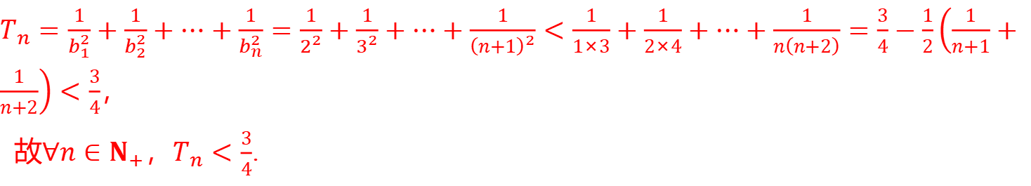
$T_{n}=\frac{1}{b_{1}^{2}}+\frac{1}{b_{2}^{2}}+⋯+\frac{1}{b_{n}^{2}}=\frac{1}{2^{2}}+\frac{1}{3^{2}}+⋯+\frac{1}{{\left(n+1\right)}^{2}}<\frac{1}{1×3}+\frac{1}{2×4}+⋯+\frac{1}{n\left(n+2\right)}=\frac{3}{4}−\frac{1}{2}\left(\frac{1}{n+1}+\frac{1}{n+2}\right)<\frac{3}{4}$ ，
故$∀n∈N_{+}$，$T_{n}<\frac{3}{4}$ .

Slide 34
2.（2024 · 浙江模拟）已知在公差不为零的等差数列$\{a_{n}\}$中，$a_{1}=1$，且$a_{1}$,$a_{3}$,$a_{13}$ 成
等比数列，数列$\{b_{n}\}$的前$n$项和$S_{n}$满足$S_{n}=2b_{n}−2$ .
（1）求数列$\{a_{n}\}$和$\{b_{n}\}$ 的通项公式；
（2）设$c_{n}=b_{n}−a_{n}$，数列$\{c_{n}\}$的前$n$项和为$T_{n}$，若不等式$T_{n}+n^{2}−n>\log_{2}\left(1−a\right)$
对任意$n∈N_{+}$恒成立，求实数$a$ 的取值范围.

Slide 35
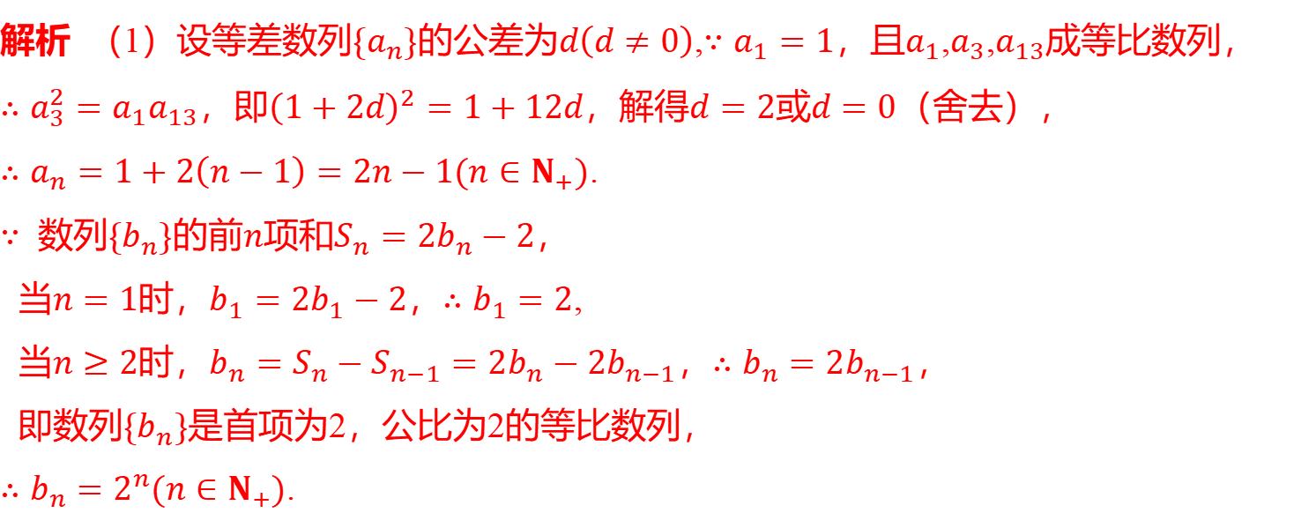
解析 （1）设等差数列$\{a_{n}\}$的公差为$d\left(d≠0\right)$,$∵a_{1}=1$，且$a_{1}$,$a_{3}$,$a_{13}$ 成等比数列，
$∴a_{3}^{2}=a_{1}a_{13}$，即${\left(1+2d\right)}^{2}=1+12d$，解得$d=2$或$d=0$ （舍去），
$∴a_{n}=1+2\left(n−1\right)=2n−1(n∈N_{+})$ .
$∵$ 数列$\{b_{n}\}$的前$n$项和$S_{n}=2b_{n}−2$ ，
当$n=1$时，$b_{1}=2b_{1}−2$，$∴b_{1}=2$ ,
当$n≥2$时，$b_{n}=S_{n}−S_{n−1}=2b_{n}−2b_{n−1}$，$∴b_{n}=2b_{n−1}$ ，
即数列$\{b_{n}\}$ 是首项为2，公比为2的等比数列，
$∴b_{n}=2^{n}(n∈N_{+})$ .

Slide 36
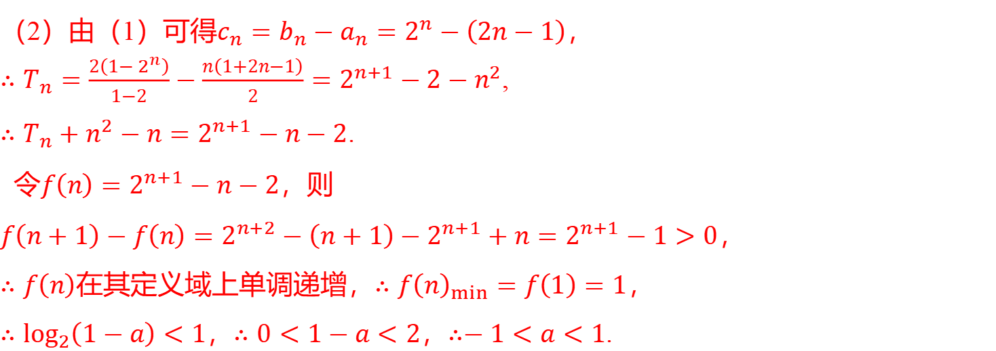
（2）由（1）可得$c_{n}=b_{n}−a_{n}=2^{n}−\left(2n−1\right)$ ，
$∴T_{n}=\frac{2\left(1−2^{n}\right)}{1−2}−\frac{n\left(1+2n−1\right)}{2}=2^{n+1}−2−n^{2}$ ,
$∴T_{n}+n^{2}−n=2^{n+1}−n−2$ .
令$f\left(n\right)=2^{n+1}−n−2$ ，则
$f\left(n+1\right)−f\left(n\right)=2^{n+2}−\left(n+1\right)−2^{n+1}+n=2^{n+1}−1>0$ ，
$∴f\left(n\right)$在其定义域上单调递增，$∴f{\left(n\right)}_{min}=f\left(1\right)=1$ ，
$∴\log_{2}\left(1−a\right)<1$，$∴0<1−a<2$，$∴−1<a<1$ .

